Slide 1
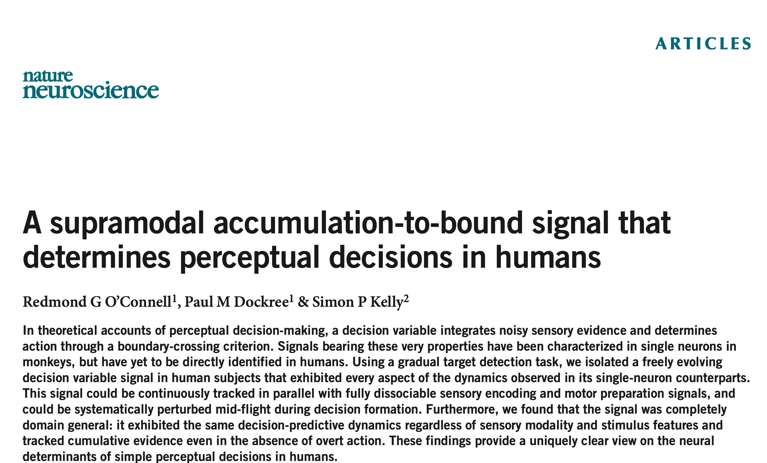
知觉决策中感觉证据积累过程（决策变量）的
神经标志物的重复研究

Slide 2
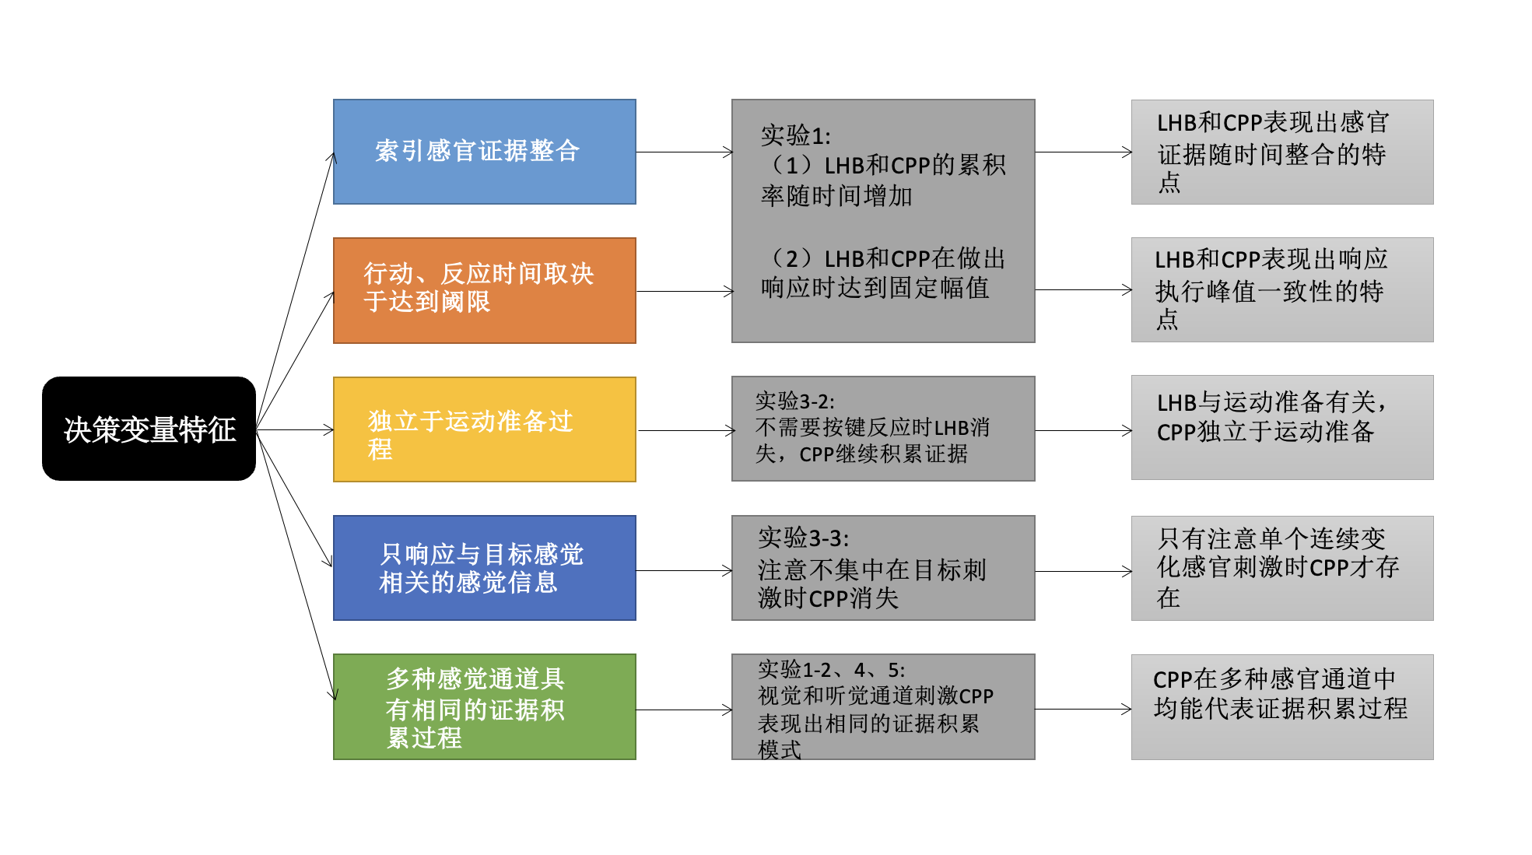
感觉信息编码
整合决策变量
运动准备执行
知觉决策的过程
本研究关注过程：
整合感觉信息，做出决策的证据积累

Slide 3
原研究目的
探究知觉决策中证据积累过程的神经标志物
CPP符合决策变量全部特征
重复研究目的
验证原研究的效应是否真实存在

Slide 4
实验范式
Gradual Target Detection Task
被试监测对比度持续呈周期性变化的圆环（感觉信息编码-SSVEP），当被试察觉（证据积累达到阈限-CPP）到对比度降低时，做出按键反应（运动准备-LHB）。

Slide 5
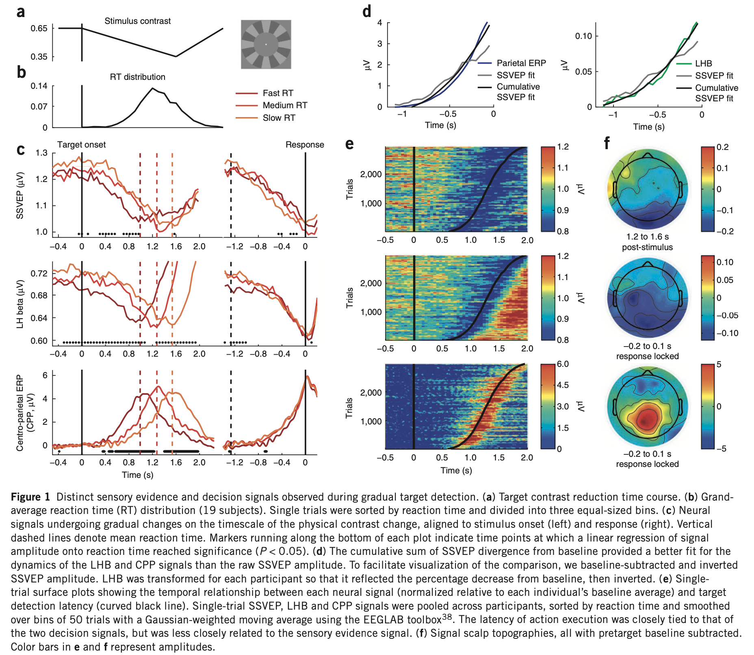
实验1
CPP和LHB符合决策变量的特征：
（1）索引感觉证据的时间整合
（2）响应时间取决于波幅达到阈限

Slide 6
（2）不论RT快慢，做出反应波幅达到相同的峰值
（1）索引感觉证据时间整合

Slide 7
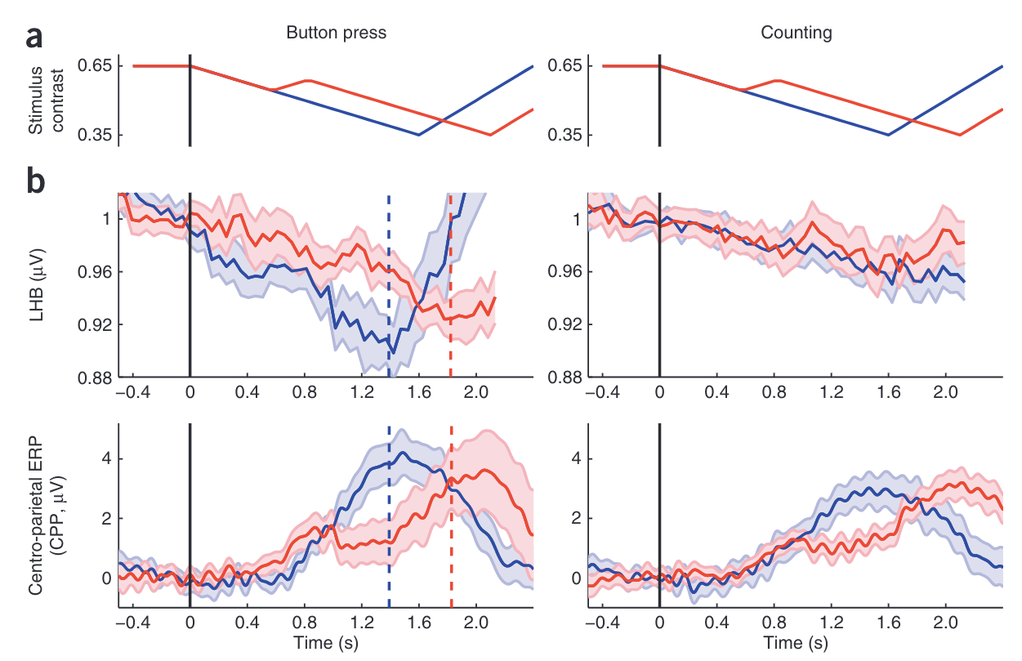
实验3-2
心算条件下：LHB不再表现出决策变量的特征，说明LHB是效应器特异性信号，在决策形成中不起作用。而CPP依旧表现出决策变量的特征。

Slide 8
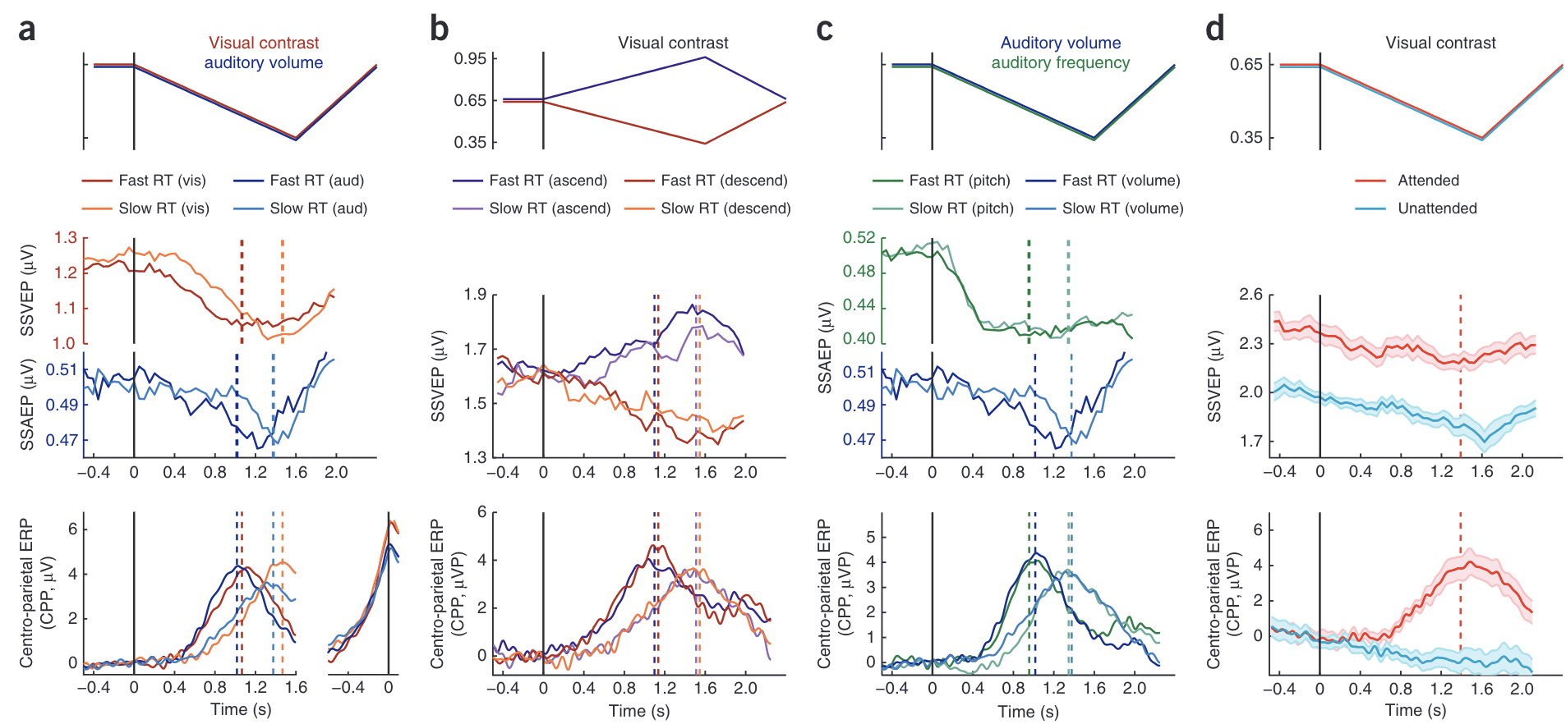
实验3-3
CPP符合决策变量的最后一个特征：
只对目标信息做出响应
注意力转移
不再积累对比度下降的证据

Slide 9
重复研究
项目进度
第一阶段：预注册阶段（进行中）
理论梳理
确定重复实验
样本量效应量
规划
Pilot Study
预注册报告
CPP是知觉决策中感觉证据积累过程的神经标志物；
在重复实验的知觉决策任务中提取出CPP成分。
Task1
（感觉证据时间积累）
（波幅达到阈限做出响应）
Task3-2
（独立于运动准备过程）
Task3-3
（只积累目标刺激的证据）
原研究未报告
解决方法：
（1）联系原作者
（2）根据pilot study数据分析确定
Psychopy程序制作完成
目前调试中
（CRT显示器）
（主试主机）
撰写中
第二阶段：正式实验（未开始）

